Slide 1
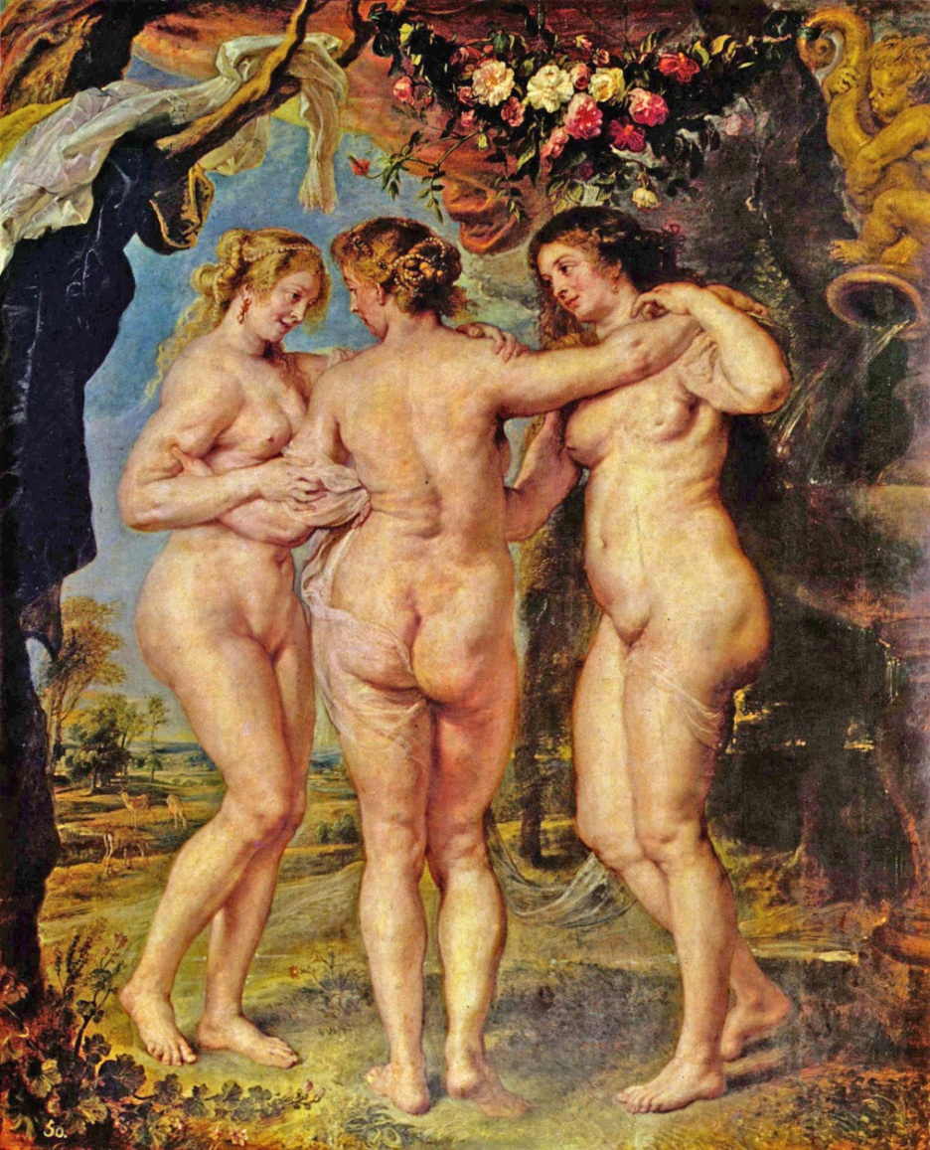
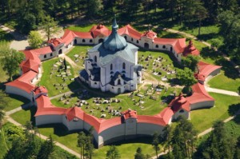
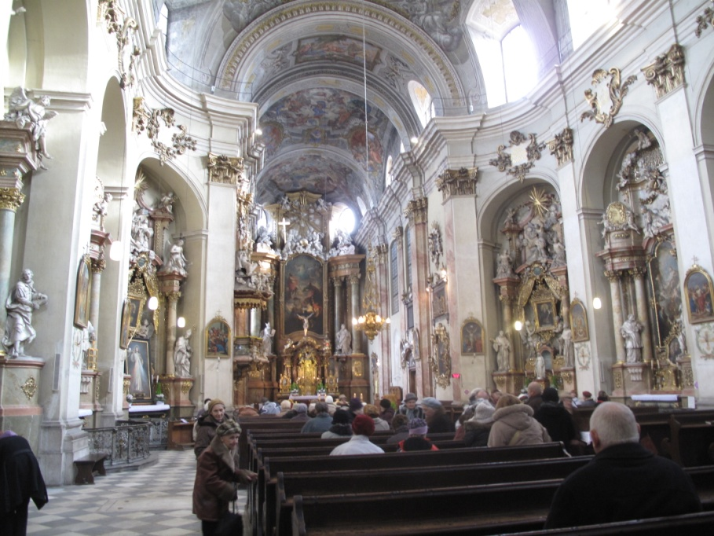
BAROKO
http://upload.wikimedia.org/wikipedia/commons/thumb/9/99/%C5%BD%C4%8F%C3%A1r_nad_S%C3%A1zavou_-_25.jpg/800px-%C5%BD%C4%8F%C3%A1r_nad_S%C3%A1zavou_-_25.jpg, CC BY-SA, autor . Fojsinek
http://upload.wikimedia.org/wikipedia/commons/thumb/9/9c/Peter_Paul_Rubens_026.jpg/486px-Peter_Paul_Rubens_026.jpg
http://upload.wikimedia.org/wikipedia/commons/0/02/Brno%2C_kostel_%2810%29.jpg, CC BY-SA, autor:Dezidor
Notes:
Tři grácie – Rubens, Kostel sv. Jana Nepomuckého na Zelené hoře, typická barokní výzdoba kostela

Slide 2
PŮVOD A ZNAKY
Z Itálie, projevil se hlavně v 17. století
Původně hanlivé označení „pošetilý“, „směšný“
Obrat od člověka k Bohu
Znaky: okázalost, bohatství, různé formy, tvary, pohyb
Dvě hlavní linie: klasicizující baroko (typické pro protestantskou Evropu) a dynamické (katolická Evropa, zvláště Španělsko a habsburské území)

Slide 3
ARCHITEKTURA
Cit pro kompozici a monumentalitu,
Stavby skvěle zapadaly do okolní krajiny
Mělo zapůsobit na lid jako nebe na zemi
Kontrasty tmy a světla
Barevné mramory, zlato, drahé dřevo
Zámky, městské paláce, zahrady s fontánami, sochami a altány
Hlavně církevní stavby

Slide 4
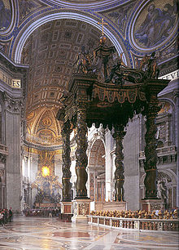
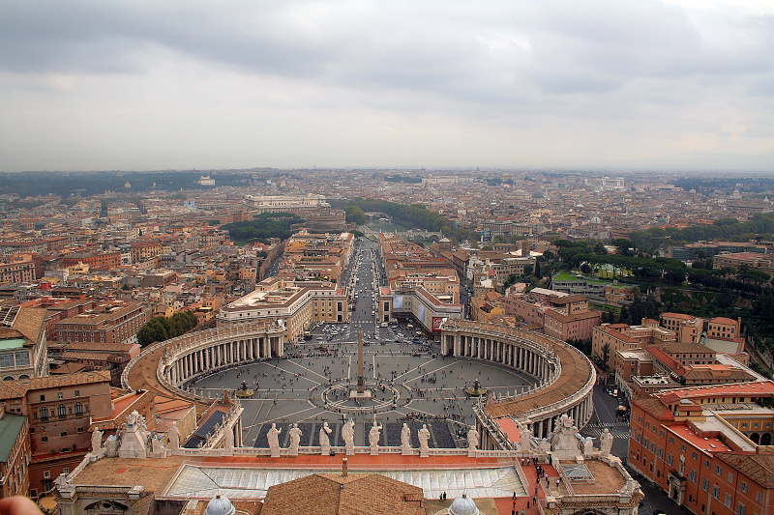
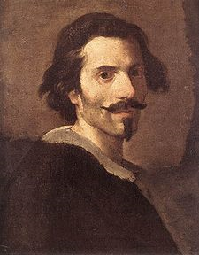
Gian Lorenzo BERNINI
http://upload.wikimedia.org/wikipedia/commons/6/66/Bernini_Baldachino.jpg
http://upload.wikimedia.org/wikipedia/commons/e/e8/Colonnato_del_Bernini_-_fedewild.jpg, CC BY-SA, autor: Federico
Chrám sv. Petra v Římě – kolonáda a baldachýn
http://upload.wikimedia.org/wikipedia/commons/d/d5/Gian_Lorenzo_Bernini%2C_self-portrait%2C_c1623.jpg

Slide 5
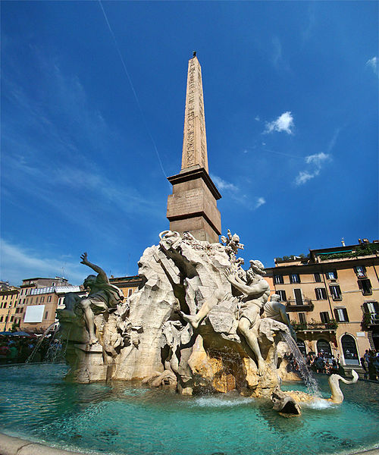
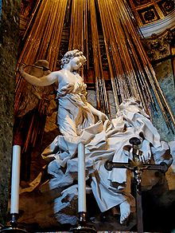
Vidění svaté Terezie
http://upload.wikimedia.org/wikipedia/commons/thumb/7/76/Lazio_Roma_Navona2_tango7174.jpg/500px-Lazio_Roma_Navona2_tango7174.jpg, CC BY-Sa, autor: Tango7174
Fontána čtyř řek v Římě
http://upload.wikimedia.org/wikipedia/commons/thumb/4/4c/Ecstasy_St_Theresa_SM_della_Vittoria.jpg/451px-Ecstasy_St_Theresa_SM_della_Vittoria.jpg

Slide 6
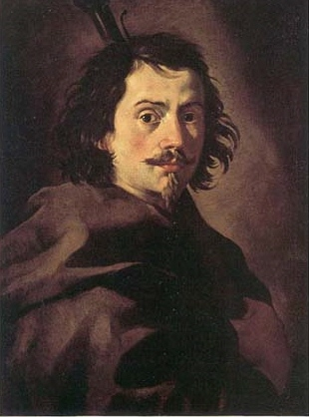
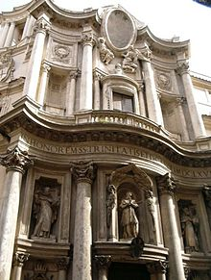
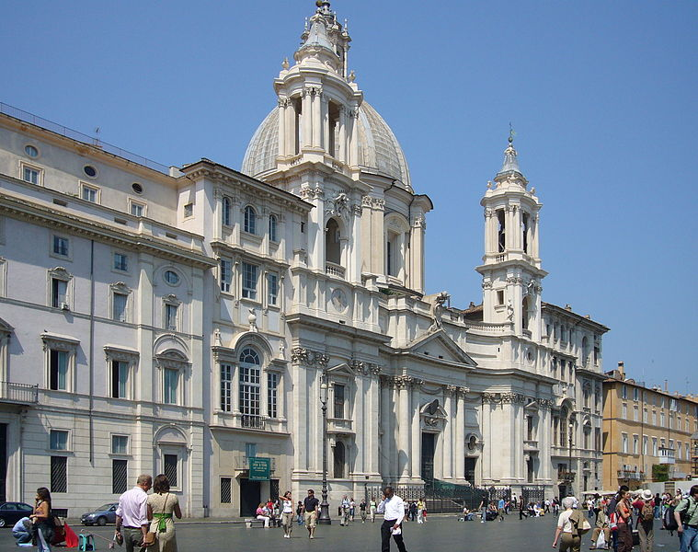
Franceso BORROMINI
Kostel San Carlo a San Agnes v Římě
http://upload.wikimedia.org/wikipedia/commons/c/cc/Borromini.jpg
http://upload.wikimedia.org/wikipedia/commons/e/ec/Roman_architecture.jpg
http://upload.wikimedia.org/wikipedia/commons/thumb/9/90/Parione_-_s_Agnese_in_Agone_1020587.JPG/759px-Parione_-_s_Agnese_in_Agone_1020587.JPG, CC BY-SA, autor: lalupa

Slide 7
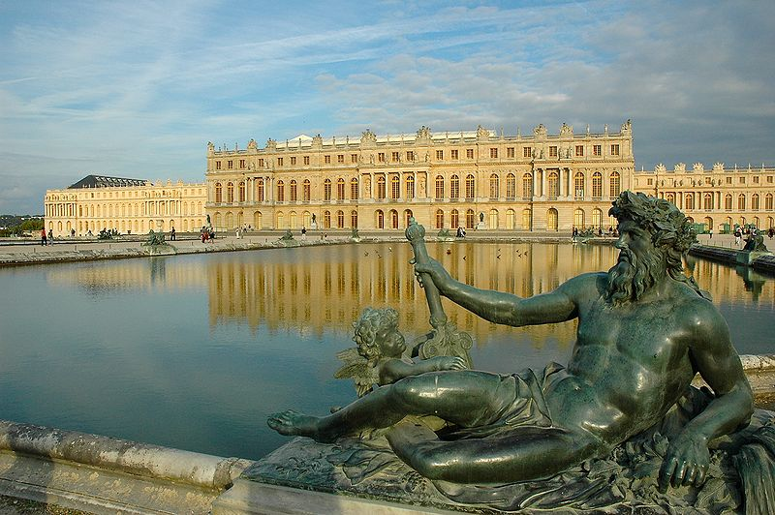
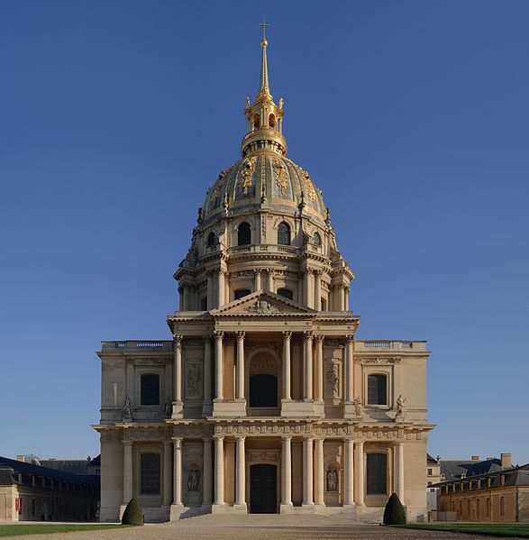
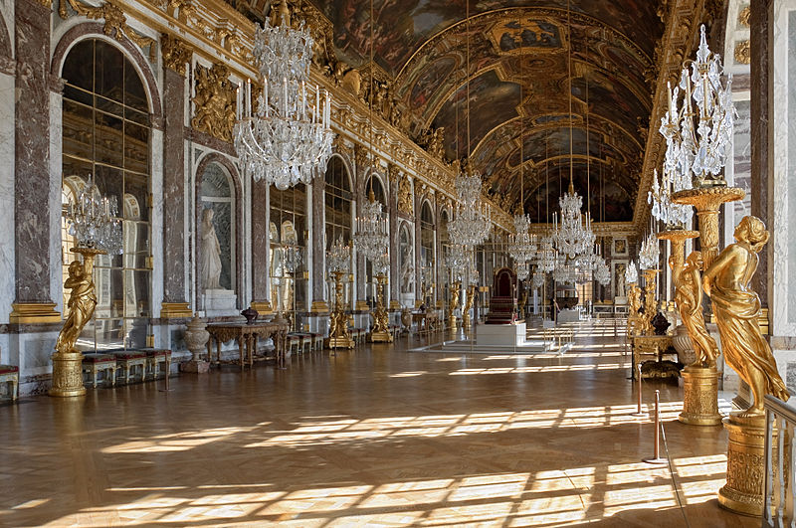
Versailles a Invalidovna ve Francii
http://upload.wikimedia.org/wikipedia/commons/c/c2/Versailles_chateau.jpg, CC BY-SA, autor: Marc Vassal
http://upload.wikimedia.org/wikipedia/commons/thumb/8/88/Invalides_2007_03_11.jpg/587px-Invalides_2007_03_11.jpg, CC BY-SA, autor: benh
http://upload.wikimedia.org/wikipedia/commons/thumb/f/f1/Chateau_Versailles_Galerie_des_Glaces.jpg/800px-Chateau_Versailles_Galerie_des_Glaces.jpg, CC BY-SA, autir: Myrabella

Slide 8
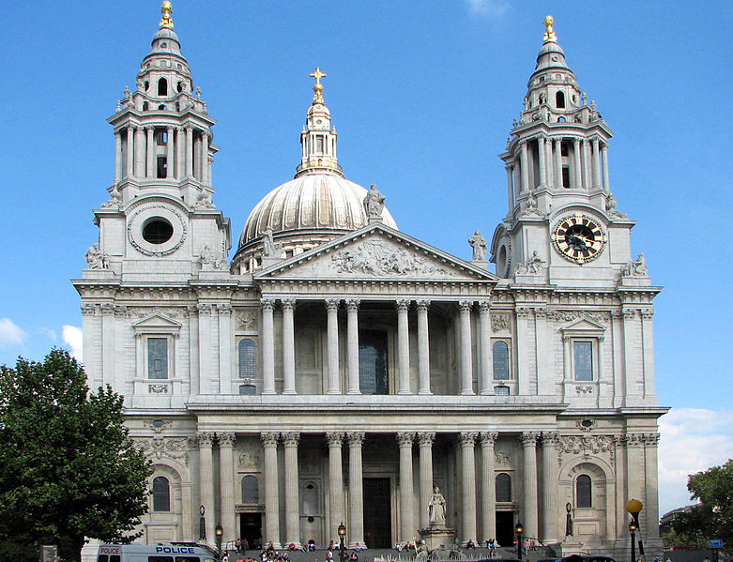
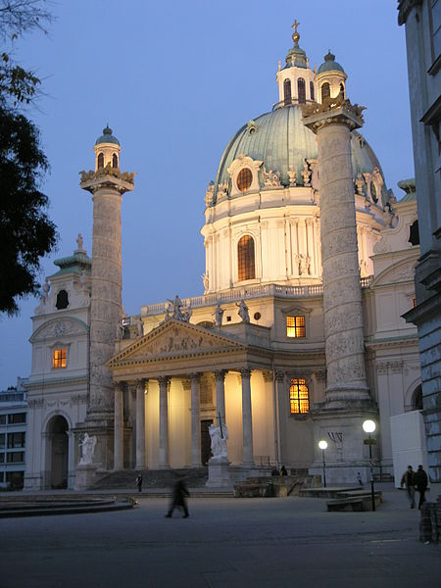
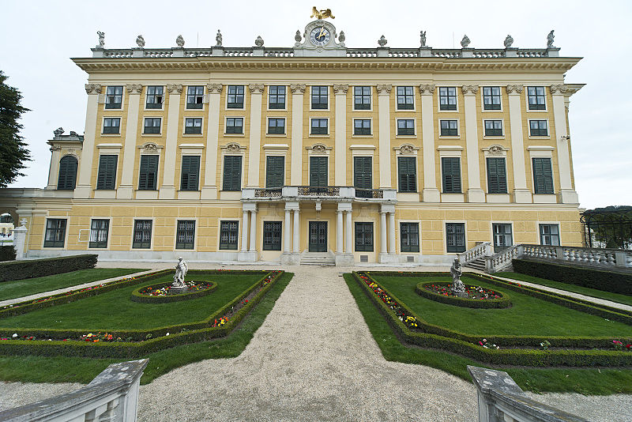
Chrám sv. Pavla v Londýně, Schönbrunn a chrám sv. Karla Boromejského ve Vídni
http://upload.wikimedia.org/wikipedia/commons/thumb/9/9b/Cath%C3%A9drale_St-Paul_-_entr%C3%A9e_principale.jpg/781px-Cath%C3%A9drale_St-Paul_-_entr%C3%A9e_principale.jpg, CC BY-Sa, autor: Bernard Gagnon
http://upload.wikimedia.org/wikipedia/commons/thumb/4/45/PB011939_Karls_Kirche_Wien.JPG/450px-PB011939_Karls_Kirche_Wien.JPG, CC BY-SA, autor: Luke1ace
http://upload.wikimedia.org/wikipedia/commons/thumb/0/06/Sch%C3%B6nbrunn_Palace_%288371661287%29.jpg/800px-Sch%C3%B6nbrunn_Palace_%288371661287%29.jpg, CC BY-SA, autor: Steve Collis

Slide 9
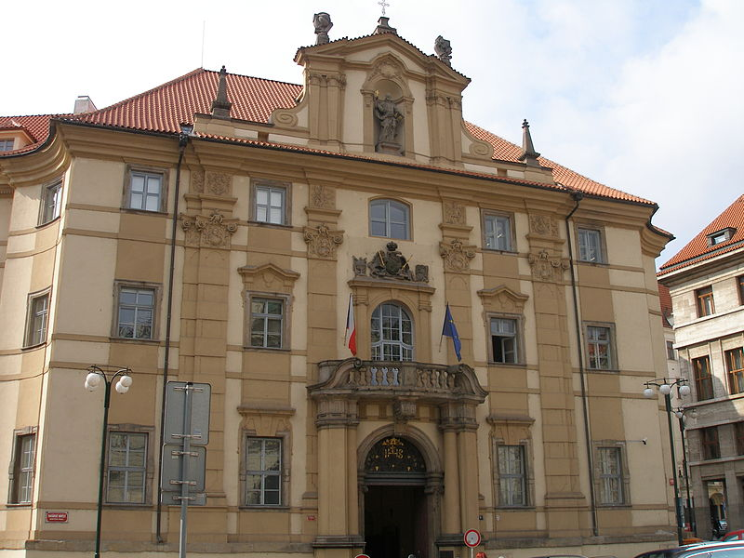
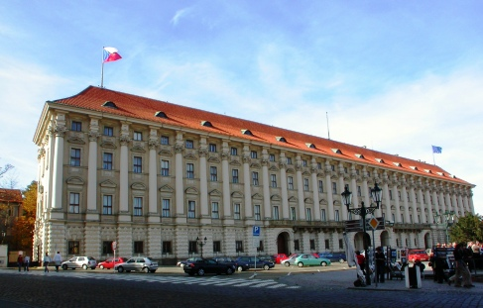
Klementinum a Černínský palác
http://upload.wikimedia.org/wikipedia/commons/thumb/d/df/Prag_2013_019.jpg/800px-Prag_2013_019.jpg, CC BY-SA, autor: Klaus Graf
http://upload.wikimedia.org/wikipedia/commons/8/81/Prag_17_%28RaBoe%29.jpg, CC BY-Sa, autor: Ra Boe

Slide 10
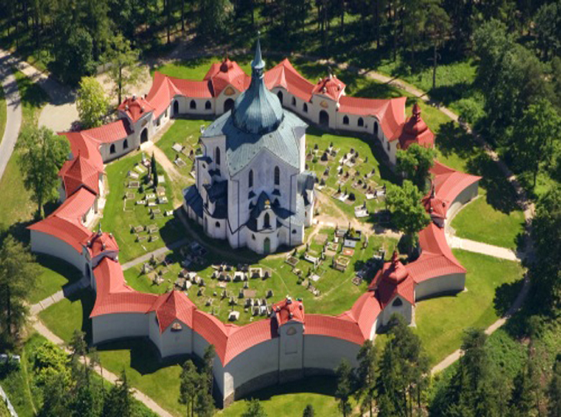
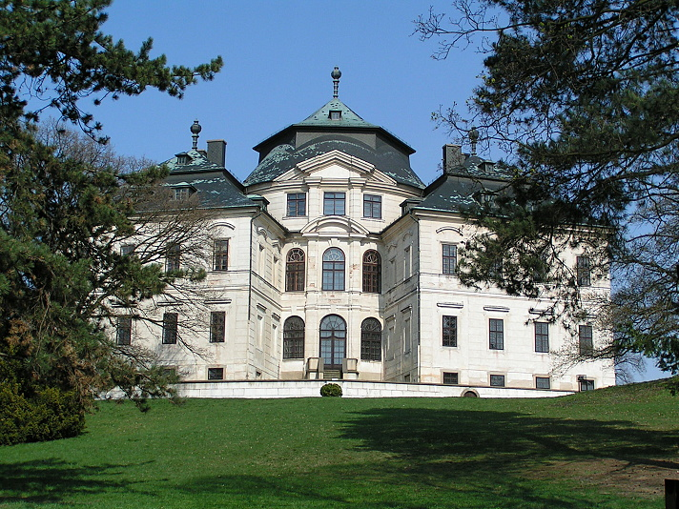
Jan Blažej Santini-Aichel
Kostel sv. Jana Nepomuckého na Zelené hoře u Žďáru nad Sázavou
Zámek Karlova koruna v Chlumci nad Cidlinou
http://upload.wikimedia.org/wikipedia/commons/thumb/9/99/%C5%BD%C4%8F%C3%A1r_nad_S%C3%A1zavou_-_25.jpg/800px-%C5%BD%C4%8F%C3%A1r_nad_S%C3%A1zavou_-_25.jpg, CC BY-SA, autor . Fojsinek
http://upload.wikimedia.org/wikipedia/commons/2/21/Chlumec_-_Karlova_koruna.jpg, CC BY-SA, autor: Lubomír Havrda

Slide 11
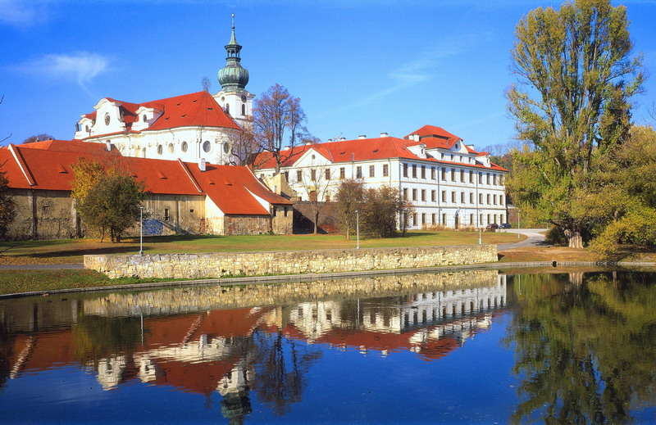
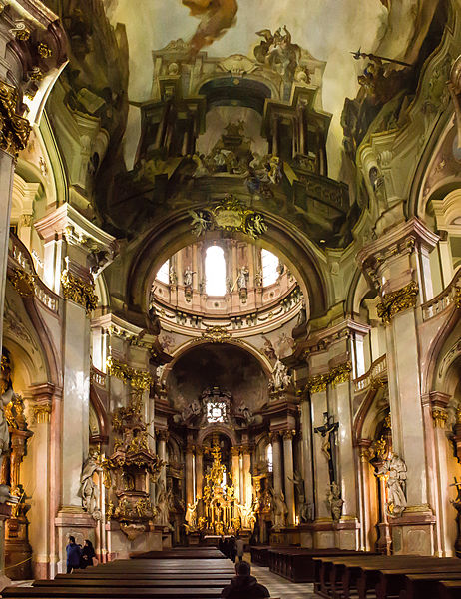
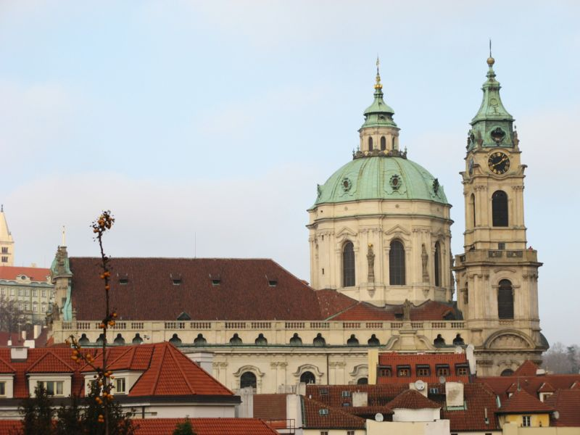
Kilián Ignác a Kryštof Dientzenhoferové
http://upload.wikimedia.org/wikipedia/commons/thumb/9/96/Praha_B%C5%99evnov_monastery_from_SE_DSCN0284.JPG/800px-Praha_B%C5%99evnov_monastery_from_SE_DSCN0284.JPG, CC BY-SA, autor: Sokoljan
http://upload.wikimedia.org/wikipedia/commons/thumb/8/8f/Interior_of_Church_of_St_Nicholas_in_Mala_Strana_in_Prague.jpg/462px-Interior_of_Church_of_St_Nicholas_in_Mala_Strana_in_Prague.jpg, CC BY-SA, autor. Heinz-Josef Lücking
Chrám sv. Mikuláše na Malé straně s interiérem
Břevnovský klášter - přestavba
http://upload.wikimedia.org/wikipedia/commons/thumb/e/eb/Chram_sv_Mikulase_z_upati_Petrina.jpg/800px-Chram_sv_Mikulase_z_upati_Petrina.jpg, CC BY-SA, autor: Ludek

Slide 12
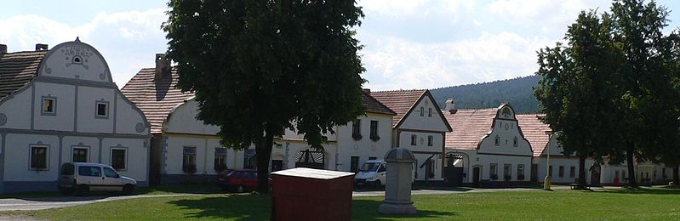
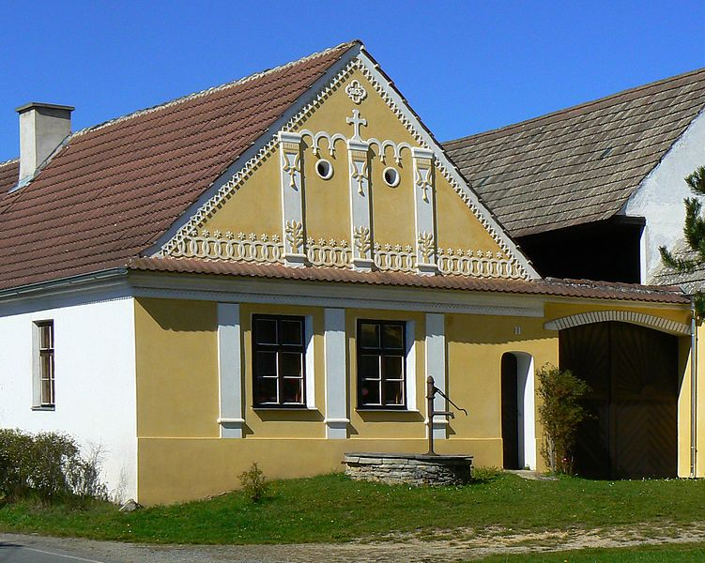
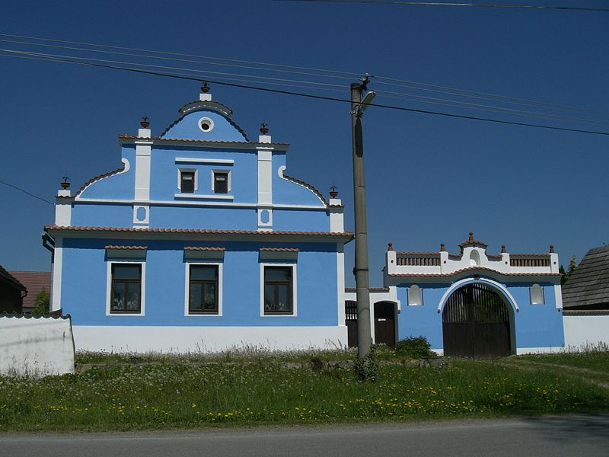
Selské baroko
http://upload.wikimedia.org/wikipedia/commons/thumb/4/4b/Holasovice1.jpg/799px-Holasovice1.jpg, CC BY-SA, autor: Sgbeer
http://upload.wikimedia.org/wikipedia/commons/thumb/b/ba/Kv%C4%9Btov-house2.jpg/800px-Kv%C4%9Btov-house2.jpg, CC BY-SA, autor: Chmee2
http://upload.wikimedia.org/wikipedia/commons/thumb/7/77/Z%C3%A1lu%C5%BE%C3%AD_-_selsk%C3%A9_baroko.JPG/751px-Z%C3%A1lu%C5%BE%C3%AD_-_selsk%C3%A9_baroko.JPG
Notes:
Hlavně oblast jižních Čech

Slide 13
MALÍŘSTVÍ
Náměty hlavně z církevní, biblické a antické historie, stylizované krajiny, lovecké náměty
Carravaggio [Karavadžo]- Ital
Rembrandt van Rijn - Nizozemec
Peter Paul Rubens – Nizozemec, proslulý ideálem ženské krásy
Diego Vélazquez [Vélazkéz]- Španěl
Karel Škréta –portrétista, nejvýznamnější český barokní malíř
Petr Brandl – Čech, vrcholné baroko

Slide 14
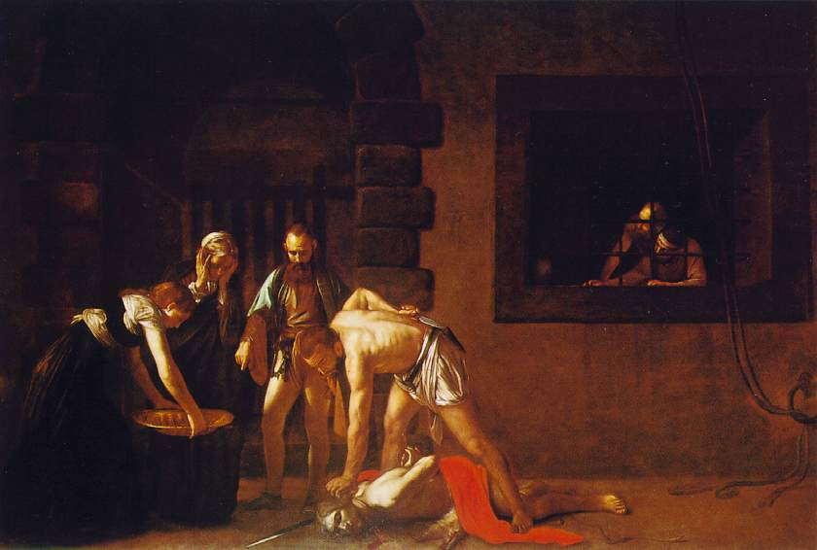
Carravaggio
Stětí Jana Křtitele
http://upload.wikimedia.org/wikipedia/commons/thumb/4/42/Michelangelo_Caravaggio_021.jpg/800px-Michelangelo_Caravaggio_021.jpg

Slide 15
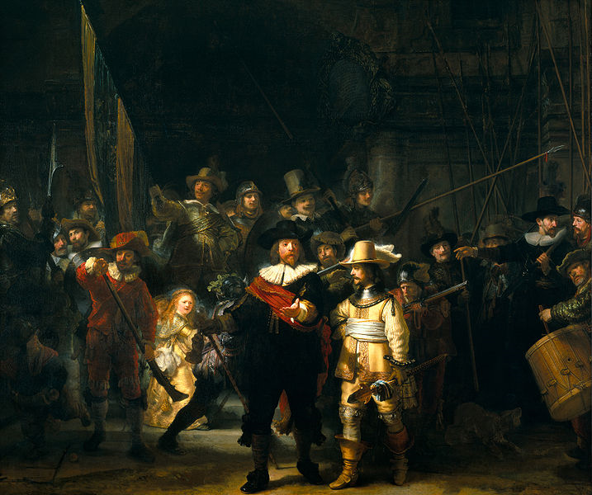
Rembrandt van Rijn
Noční hlídka
http://upload.wikimedia.org/wikipedia/commons/thumb/0/0b/Rembrandt_van_Rijn-De_Nachtwacht-1642.jpg/717px-Rembrandt_van_Rijn-De_Nachtwacht-1642.jpg

Slide 16
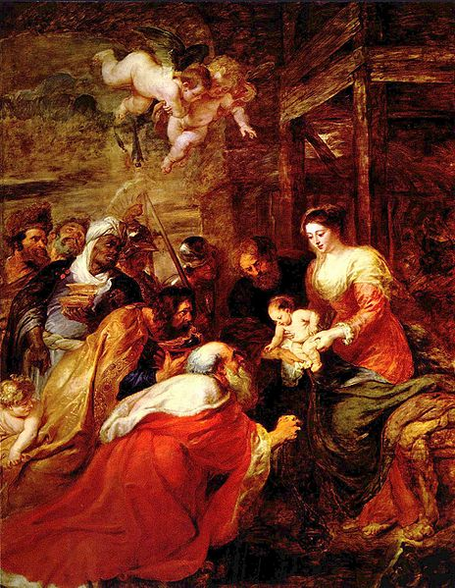

Peter Paul Rubens
Klanění tří králů
Tři grácie
http://upload.wikimedia.org/wikipedia/commons/thumb/9/9c/Peter_Paul_Rubens_026.jpg/486px-Peter_Paul_Rubens_026.jpg
http://upload.wikimedia.org/wikipedia/commons/thumb/8/82/Peter_Paul_Rubens_009.jpg/464px-Peter_Paul_Rubens_009.jpg

Slide 17
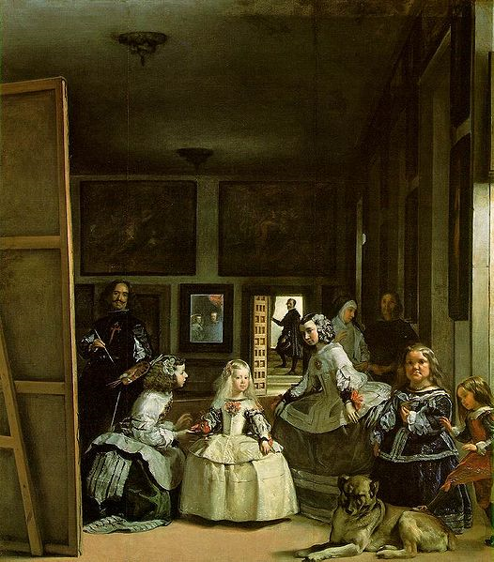
Diego Vélasquez
Infantka a dvorní dámy
http://upload.wikimedia.org/wikipedia/commons/thumb/3/31/Las_Meninas%2C_by_Diego_Vel%C3%A1zquez%2C_from_Prado_in_Google_Earth.jpg/521px-Las_Meninas%2C_by_Diego_Vel%C3%A1zquez%2C_from_Prado_in_Google_Earth.jpg

Slide 18
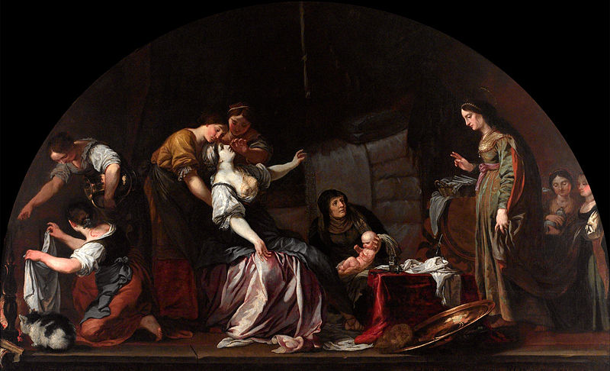
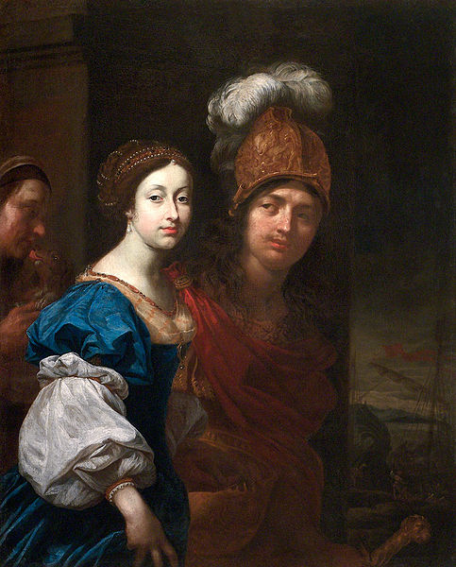
Karel Škréta
http://upload.wikimedia.org/wikipedia/commons/thumb/6/61/Karel_%C5%A0kr%C3%A9ta_-_Narozen%C3%AD_svat%C3%A9ho_V%C3%A1clava.jpg/800px-Karel_%C5%A0kr%C3%A9ta_-_Narozen%C3%AD_svat%C3%A9ho_V%C3%A1clava.jpg
Narození sv. Václava
Paris a Helena (Dvojportrét)
http://upload.wikimedia.org/wikipedia/commons/thumb/5/56/Karel_%C5%A0kr%C3%A9ta_-_Paris_a_Helena.jpg/483px-Karel_%C5%A0kr%C3%A9ta_-_Paris_a_Helena.jpg

Slide 19
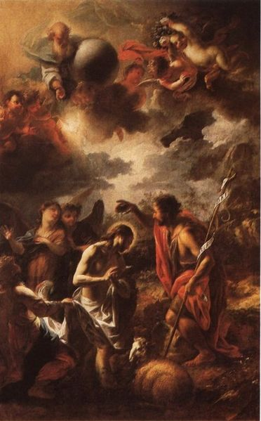
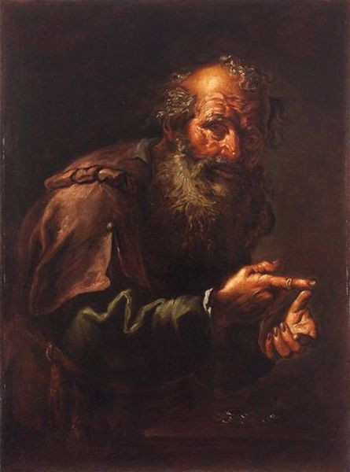
Petr Brandl
Boháč
Jan Křtitel křtí Ježíše Krista
http://upload.wikimedia.org/wikipedBohac.jpg/445px-Petr_Brandlia/commons/thumb/d/d5/Petr_Brandl_-__-_Bohac.jpg
http://upload.wikimedia.org/wikipedia/commons/thumb/2/29/Brandl_Jan_Baptista_Manetin.jpg/372px-Brandl_Jan_Baptista_Manetin.jpg

Slide 20
SOCHAŘSTVÍ
Ferdinand Maxmilián Brokoff – sochy na Karlově mostě, výzdoba chrámu sv. Mikuláše
Matyáš Bernard Braun – sochy ctností a neřestí na zámku Kuks u Dvora Králové, sochy na Karlově mostě

Slide 21
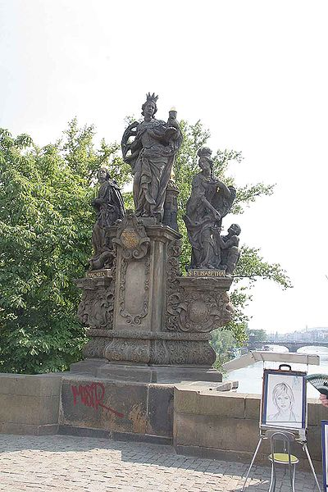
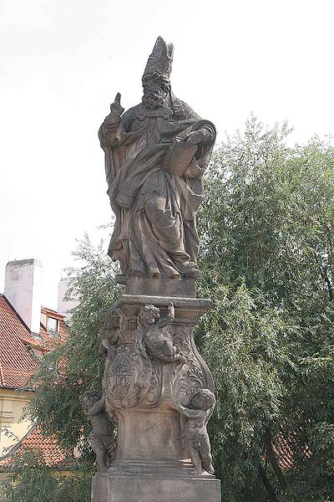
Ferdinand Maxmilián Brokoff
Svatá Barbora, sv. Markéta a sv. Alžběta na Karlově mostě
Sv. Vojtěch – Karlův most
http://upload.wikimedia.org/wikipedia/commons/thumb/4/47/Sv_Barbora_Marketa_Alzbeta.jpg/400px-Sv_Barbora_Marketa_Alzbeta.jpg, CC BY-SA, autor: Zp
http://upload.wikimedia.org/wikipedia/commons/thumb/5/5b/Charles_Bridge_St_Adalbert.jpg/400px-Charles_Bridge_St_Adalbert.jpg, CC BY-SA, autor: Zp

Slide 22
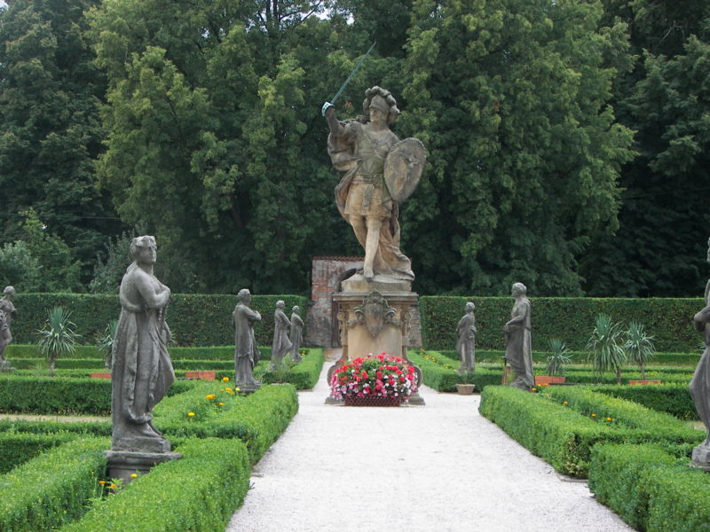
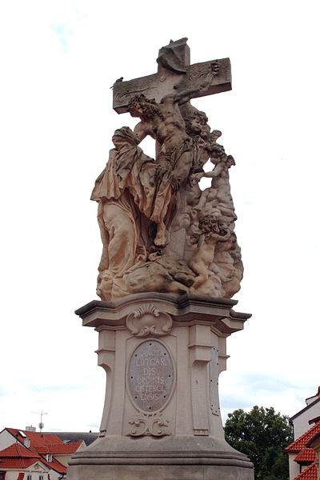
Matyáš Bernard Braun
http://upload.wikimedia.org/wikipedia/commons/thumb/e/e4/Kuks_Big_Christian_Warior.jpg/800px-Kuks_Big_Christian_Warior.jpg, CC BY-SA, autor: Stanislav Jelen
Ctnosti a neřesti – Kuks
Sen sv. Luitgardy – Karlův most
http://upload.wikimedia.org/wikipedia/commons/thumb/b/be/Sv_Luitgarda.jpg/400px-Sv_Luitgarda.jpg

Slide 23
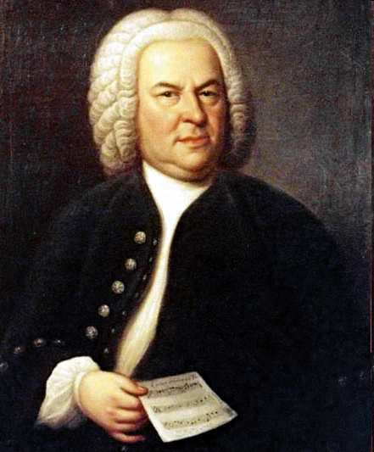
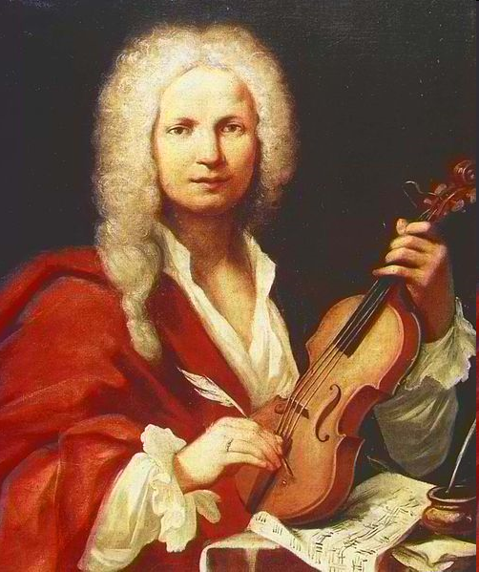
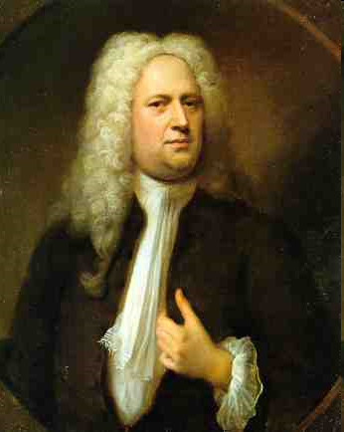
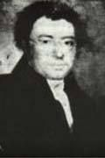
Hudba
http://upload.wikimedia.org/wikipedia/commons/thumb/b/b5/Bach.jpg/225px-Bach.jpg
http://upload.wikimedia.org/wikipedia/commons/thumb/b/bd/Vivaldi.jpg/225px-Vivaldi.jpg
http://upload.wikimedia.org/wikipedia/commons/3/3d/Haendel.jpg
http://upload.wikimedia.org/wikipedia/commons/3/32/Adam_michna_z_otradovic.jpg
Johann Sebastian Bach
Antonio Lucio Vivaldi
Georg Friedrich Händel
Adam Michna z Otradovic

Slide 24
Zdroje
http://upload.wikimedia.org/wikipedia/commons/thumb/9/9c/Peter_Paul_Rubens_026.jpg/486px-Peter_Paul_Rubens_026.jpg
http://upload.wikimedia.org/wikipedia/commons/thumb/9/99/%C5%BD%C4%8F%C3%A1r_nad_S%C3%A1zavou_-_25.jpg/800px-%C5%BD%C4%8F%C3%A1r_nad_S%C3%A1zavou_-_25.jpg, CC BY-SA, autor . Fojsinek
http://upload.wikimedia.org/wikipedia/commons/0/02/Brno%2C_kostel_%2810%29.jpg, CC BY-SA, autor:Dezidor
http://upload.wikimedia.org/wikipedia/commons/e/e8/Colonnato_del_Bernini_-_fedewild.jpg, CC BY-SA, autor: Federico
http://upload.wikimedia.org/wikipedia/commons/6/66/Bernini_Baldachino.jpg
http://upload.wikimedia.org/wikipedia/commons/d/d5/Gian_Lorenzo_Bernini%2C_self-portrait%2C_c1623.jpg
http://upload.wikimedia.org/wikipedia/commons/thumb/4/4c/Ecstasy_St_Theresa_SM_della_Vittoria.jpg/451px-Ecstasy_St_Theresa_SM_della_Vittoria.jpg
http://upload.wikimedia.org/wikipedia/commons/thumb/7/76/Lazio_Roma_Navona2_tango7174.jpg/500px-Lazio_Roma_Navona2_tango7174.jpg, CC BY-SA, autor: Tango7174
http://upload.wikimedia.org/wikipedia/commons/e/ec/Roman_architecture.jpg
://upload.wikimedia.org/wikipedia/commons/thumb/9/90/Parione_-_s_Agnese_in_Agone_1020587.JPG/759px-Parione_-_s_Agnese_in_Agone_1020587.JPG, CC BY-SA, autor: lalupa
http://upload.wikimedia.org/wikipedia/commons/c/cc/Borromini.jpg
http://upload.wikimedia.org/wikipedia/commons/c/c2/Versailles_chateau.jpg, CC BY-SA, autor: Marc Vassal
http://upload.wikimedia.org/wikipedia/commons/thumb/f/f1/Chateau_Versailles_Galerie_des_Glaces.jpg/800px-Chateau_Versailles_Galerie_des_Glaces.jpg, CC BY-SA, autir: Myrabella
http://upload.wikimedia.org/wikipedia/commons/thumb/8/88/Invalides_2007_03_11.jpg/587px-Invalides_2007_03_11.jpg, CC BY-SA, autor: benh
http://upload.wikimedia.org/wikipedia/commons/thumb/9/9b/Cath%C3%A9drale_St-Paul_-_entr%C3%A9e_principale.jpg/781px-Cath%C3%A9drale_St-Paul_-_entr%C3%A9e_principale.jpg, CC BY-Sa, autor: Bernard Gagnon
http://upload.wikimedia.org/wikipedia/commons/thumb/0/06/Sch%C3%B6nbrunn_Palace_%288371661287%29.jpg/800px-Sch%C3%B6nbrunn_Palace_%288371661287%29.jpg, CC BY-SA, autor: Steve Collis
http://upload.wikimedia.org/wikipedia/commons/thumb/4/45/PB011939_Karls_Kirche_Wien.JPG/450px-PB011939_Karls_Kirche_Wien.JPG, CC BY-SA, autor: Luke1ace
http://upload.wikimedia.org/wikipedia/commons/thumb/4/42/Michelangelo_Caravaggio_021.jpg/800px-Michelangelo_Caravaggio_021.jpg
http://upload.wikimedia.org/wikipedia/commons/thumb/0/0b/Rembrandt_van_Rijn-De_Nachtwacht-1642.jpg/717px-Rembrandt_van_Rijn-De_Nachtwacht-1642.jpg
http://upload.wikimedia.org/wikipedia/commons/thumb/8/82/Peter_Paul_Rubens_009.jpg/464px-Peter_Paul_Rubens_009.jpg

Slide 25
http://upload.wikimedia.org/wikipedia/commons/thumb/3/31/Las_Meninas%2C_by_Diego_Vel%C3%A1zquez%2C_from_Prado_in_Google_Earth.jpg/521px-Las_Meninas%2C_by_Diego_Vel%C3%A1zquez%2C_from_Prado_in_Google_Earth.jpg
http://upload.wikimedia.org/wikipedia/commons/thumb/6/61/Karel_%C5%A0kr%C3%A9ta_-_Narozen%C3%AD_svat%C3%A9ho_V%C3%A1clava.jpg/800px-Karel_%C5%A0kr%C3%A9ta_-_Narozen%C3%AD_svat%C3%A9ho_V%C3%A1clava.jpg
http://upload.wikimedia.org/wikipedia/commons/thumb/5/56/Karel_%C5%A0kr%C3%A9ta_-_Paris_a_Helena.jpg/483px-Karel_%C5%A0kr%C3%A9ta_-_Paris_a_Helena.jpg
http://upload.wikimedia.org/wikipedBohac.jpg/445px-Petr_Brandlia/commons/thumb/d/d5/Petr_Brandl_-__-_Bohac.jpg
http://upload.wikimedia.org/wikipedia/commons/thumb/2/29/Brandl_Jan_Baptista_Manetin.jpg/372px-Brandl_Jan_Baptista_Manetin.jpg
http://upload.wikimedia.org/wikipedia/commons/thumb/d/df/Prag_2013_019.jpg/800px-Prag_2013_019.jpg, CC BY-SA, autor: Klaus Graf
http://upload.wikimedia.org/wikipedia/commons/8/81/Prag_17_%28RaBoe%29.jpg, CC BY-Sa, autor: Ra Boe
http://upload.wikimedia.org/wikipedia/commons/2/21/Chlumec_-_Karlova_koruna.jpg, CC BY-SA, autor: Lubomír Havrda
http://upload.wikimedia.org/wikipedia/commons/thumb/e/eb/Chram_sv_Mikulase_z_upati_Petrina.jpg/800px-Chram_sv_Mikulase_z_upati_Petrina.jpg, CC BY-SA, autor: Ludek
http://upload.wikimedia.org/wikipedia/commons/thumb/8/8f/Interior_of_Church_of_St_Nicholas_in_Mala_Strana_in_Prague.jpg/462px-Interior_of_Church_of_St_Nicholas_in_Mala_Strana_in_Prague.jpg, CC BY-SA, autor. Heinz-Josef Lücking
http://upload.wikimedia.org/wikipedia/commons/thumb/4/4b/Holasovice1.jpg/799px-Holasovice1.jpg, CC BY-SA, autor: Sgbeer
http://upload.wikimedia.org/wikipedia/commons/thumb/b/ba/Kv%C4%9Btov-house2.jpg/800px-Kv%C4%9Btov-house2.jpg, CC BY-SA, autor: Chmee2
http://upload.wikimedia.org/wikipedia/commons/thumb/7/77/Z%C3%A1lu%C5%BE%C3%AD_-_selsk%C3%A9_baroko.JPG/751px-Z%C3%A1lu%C5%BE%C3%AD_-_selsk%C3%A9_baroko.JPG
http://upload.wikimedia.org/wikipedia/commons/thumb/4/47/Sv_Barbora_Marketa_Alzbeta.jpg/400px-Sv_Barbora_Marketa_Alzbeta.jpg, CC BY-SA, autor: Zp
http://upload.wikimedia.org/wikipedia/commons/thumb/5/5b/Charles_Bridge_St_Adalbert.jpg/400px-Charles_Bridge_St_Adalbert.jpg, CC BY-SA, autor: Zp
http://upload.wikimedia.org/wikipedia/commons/thumb/e/e4/Kuks_Big_Christian_Warior.jpg/800px-Kuks_Big_Christian_Warior.jpg, CC BY-SA, autor: Stanislav Jelen
http://upload.wikimedia.org/wikipedia/commons/thumb/b/be/Sv_Luitgarda.jpg/400px-Sv_Luitgarda.jpg
http://upload.wikimedia.org/wikipedia/commons/thumb/b/bd/Vivaldi.jpg/225px-Vivaldi.jpg
http://upload.wikimedia.org/wikipedia/commons/3/3d/Haendel.jpg
http://upload.wikimedia.org/wikipedia/commons/thumb/b/b5/Bach.jpg/225px-Bach.jpg

